Slide 1
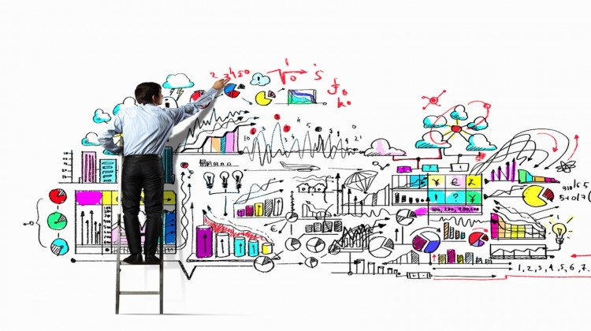
IBS “Mijn ondernemen” Leerjaar 2 - Periode 2

Slide 2
Deze periode
Durf anders te denken, durf kritisch te denken
Van wens naar een waard creërende onderneming
Ontwikkelen van de ‘Adviseur duurzame leefomgeving’ rollen

Slide 3
Deze periode

Slide 4
Deze periode
Toetsing
Toetsen | Kennistoets | Ondernemings- verslag | Podcast
Bijbehorende leerdoelen | Nr. 1 | Nr. 2 t/m 4 | Nr. 5 t/m 6
Duur toets | 1 uur | n.v.t. | n.v.t.
Weging | 1x | 1x | 1x
Cesuur | 66% = 5,5 | 60% = 5,5 | 60% = 5,5
Resultaat | Cijfer 1-10 | Cijfer 1-10 | Cijfer 1-10
Plaats | School | n.v.t. | n.v.t.
Samenwerking | Individueel | Individueel / Groep | Individueel
1. Kennistoets (individueel) 2. Ondernemersverslag (groep) 3. Podcast (individueel)
Kennistoets telt 1 keer mee i.p.v. 2 keer!

Slide 5
Deze periode
Portfolio
Leerarrangementen
De leerarrangementen die bij dit IBS horen zijn:
LA 1 Analyse
LA 2 Ecologische en sociale impact
LA 3 Waarde creatie vanuit de specialisatie
LA 4 Business Model Canvas (BMC)
Feedback friends
Actieve deelname tijdens de feedback friends bijeenkomsten
Reflectiedocument LA-feedback
1. Kennistoets (individueel) 2. Ondernemersverslag (groep) 3. Podcast (individueel)

Slide 6
Deze periode
Belangrijke data
Huiswerkklas | Week 1 t/m week 8
Stage assessment periode 1 | Dinsdag 23 november
Deadline ondernemingsverslag | Maandag 24 januari
Deadline podcast | Maandag 24 januari
Portfolio deadline | Woensdag 26 januari
Dragons’ Den (avond) | Donderdag 27 januari
Kennistoets periode 2 | Maandag 31 januari

Slide 7
Welk bedrijf is het meest succesvol?

Slide 9
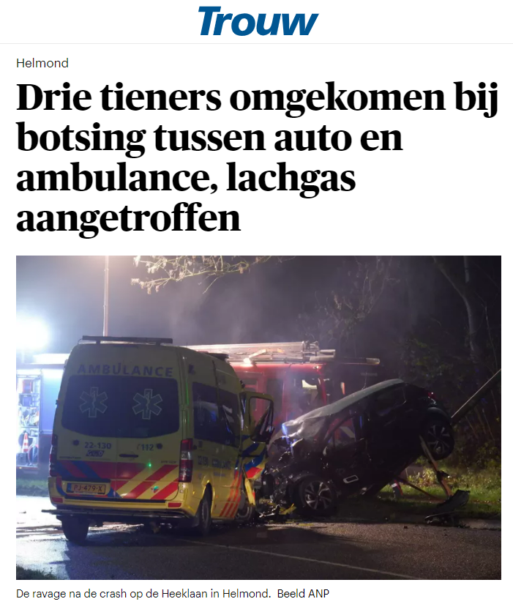

Slide 10
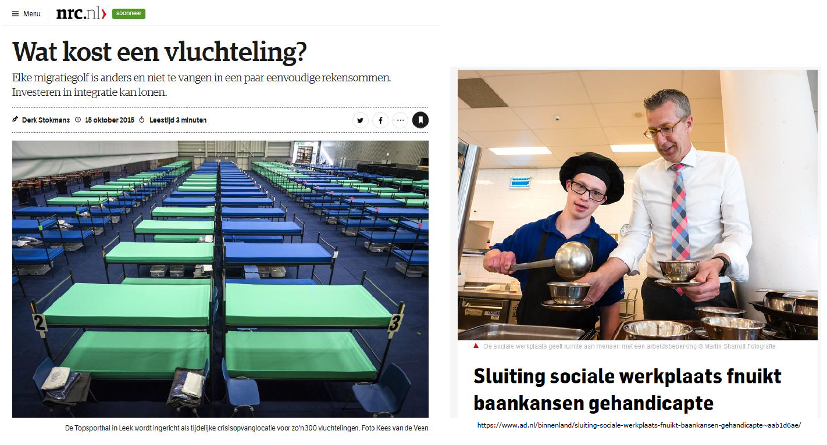

Slide 16
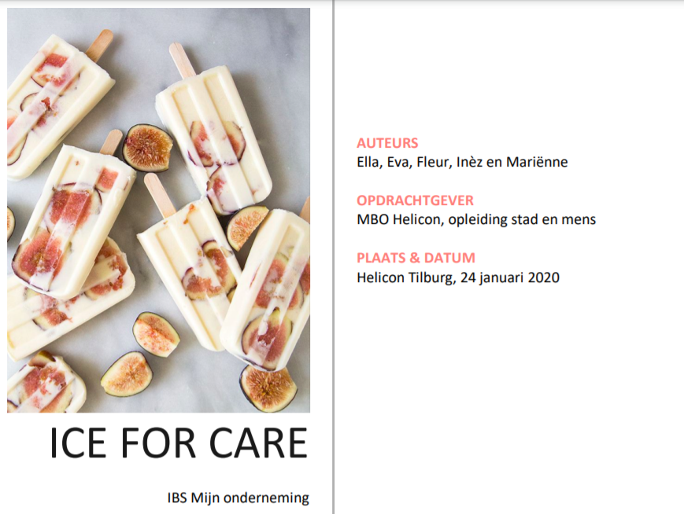
‘Mijn onderneming’ 2019/2020
Namen groepsleden: Elise Damen, Jop van de Ven, Jules Seijdel, Bram Schapendonk, Tom van de Loo
Naam bedrijf: Sedum
Inleverdatum: 24 januari 2020
Plaats: Tilburg
Opdrachtgever: MBO Helicon Tilburg

Slide 18
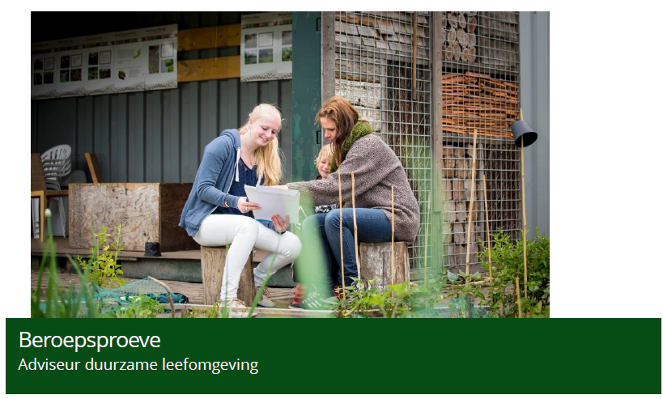
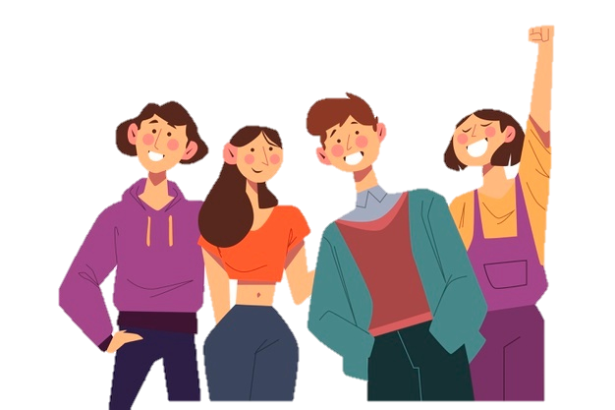
Adviseur duurzame leefomgeving rollen

Slide 19
Adviseur duurzame leefomgeving rollen
Creatieve denker
Kritische onderzoeker
Betrokken wereldverbeteraar
Waarde creërende ondernemer
Empathische verbinder
Netwerkende co-creator

Slide 20
Opdracht profielschets
Hoe: individueel
Hulp: Format bij opdrachten in Teams
Uitkomst: Twee manieren die het meest geschikt zijn om te communiceren met jullie gasten (ontvangers)
Tijd: 10 minuten
Klaar: IBS, verantwoording, etc. etc.
Wat: Bepaal met elkaar welke twee manier het meest geschikt zijn om te communiceren met jullie gasten. Beantwoord met elkaar de volgende vragen nog een keer:
Waar in je communicatiemodel kan er ruis ontstaan?
Wat kan je bij voorbaat doen om deze ruis te voorkomen?
Week 1 | Week 2 | Week 3 | Week 4 | Week 5 | Week 6 | Week 7 | Week 8 | Week 9 | Week 10

